Slide 1

Construcción de conocimiento sobre Hugging Face usando GraphRAG
Estudiante: Juan Esteban Gamba Aguilera
Maestría en Ciencia de datos
Director: Juan Carlos Correa Nuñez

Slide 2
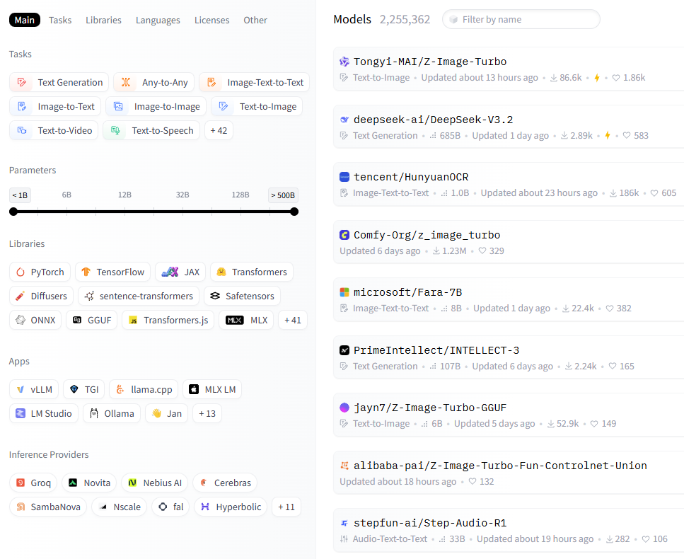

Descripción de la problemática
Primero que todo, ¿Qué es Hugging Face?
La plataforma Hugging Face (HF) se ha consolidado como un centro crucial para el desarrollo y la colaboración en proyectos de Machine Learning, facilitando el intercambio de modelos preentrenados, conjuntos de datos y espacios (Ait et al 2024).

Slide 3
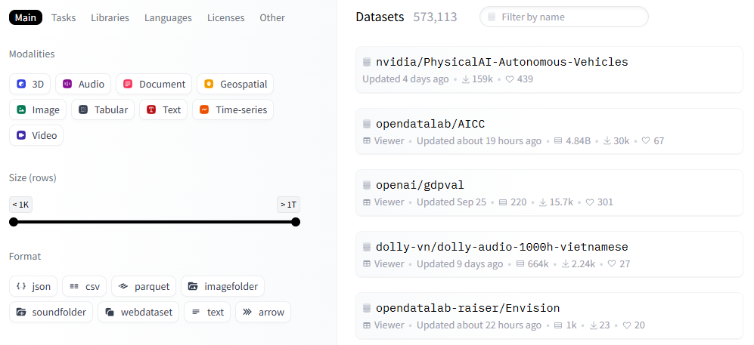
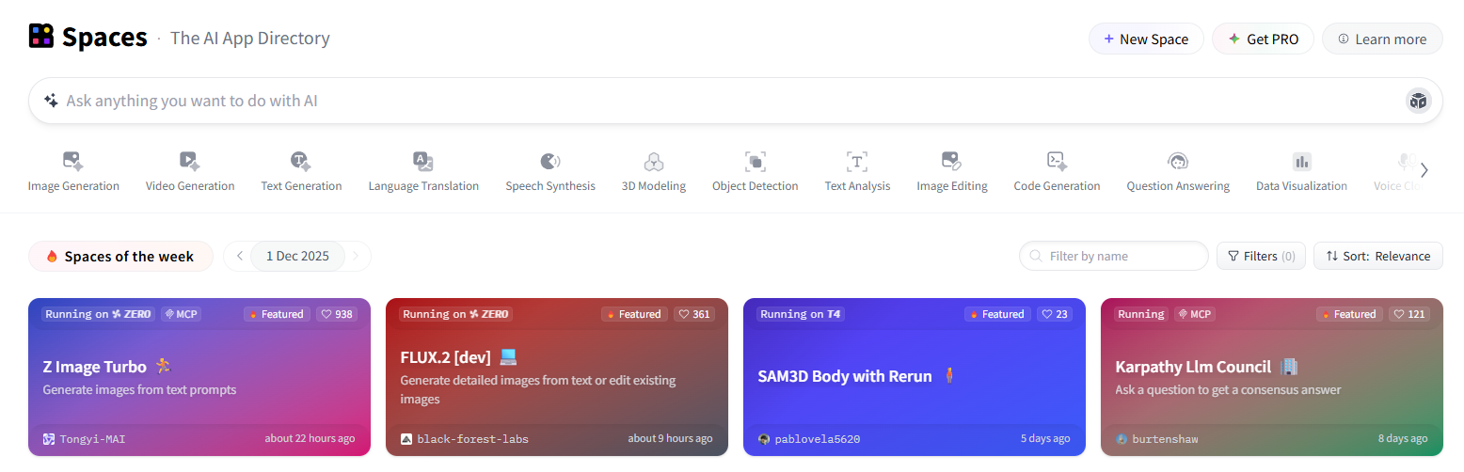
Descripción de la problemática

Slide 4
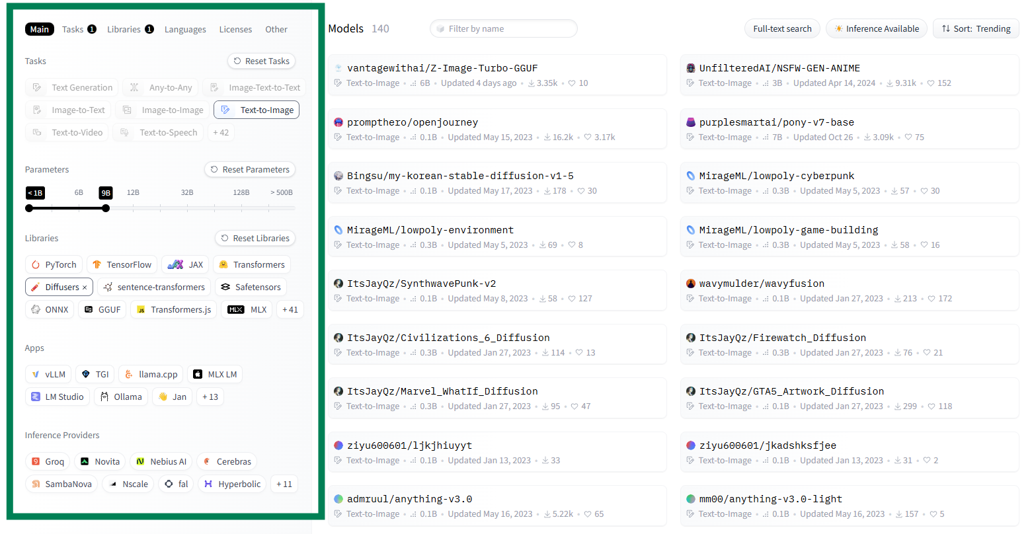
Descripción de la problemática
Ejemplo de búsqueda de un modelo
Necesidad Identificada
Como simplificar la búsqueda de un usuario que desea conocer, por ejemplo, los modelos especializados en convertir texto a imagen, que tengan menos de 9B de parámetros, que usen librerías como Diffursers, que estén en ingles y además desee filtrar por los autores que más publicaciones tengan en HF?
O un usuario que desee conocer ¿cómo ha evolucionado la participación de los países latinoamericanos en Hugging Face y cuáles destacan por sus aportes?
Este tipo de preguntas requiere razonamiento global, contexto y relaciones entre entidades, algo que RAG por sí solo no logra.

Slide 5
Descripción de la problemática
Limitaciones de los Grandes Modelos de Lenguaje (LLMs)
Generan alucinaciones: información plausible pero incorrecta.
Dependencia de datos desactualizados (solo entrenamiento).
Falta de trazabilidad y transparencia en el razonamiento.
Problemas más pronunciados en dominios especializados y poco representados.
Limitaciones del RAG Convencional
Funciona bien para recuperar información puntual.
Pero falla en preguntas complejas o de comprensión global (sensemaking).
No captura relaciones, jerarquías ni contexto profundo.
Depende fuertemente de la calidad y estructura del corpus.
Difícil “conectar los puntos” entre información dispersa.

Slide 6
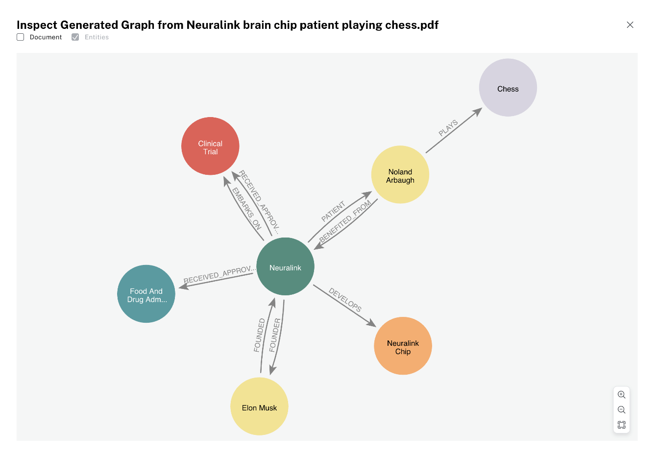
Solución propuesta: Graph traversal + RAG (GraphRAG)
Combina grafos de conocimiento + RAG tradicional + LLMs.
Grafo de conocimientos representa entidades y relaciones de manera explícita e interpretable.
Permite razonamiento estructurado y contextual.
Mejora la coherencia, exhaustividad, precisión y reduce alucinaciones.
Ancla las respuestas en una base contextual factual verificable.
Fuente : https://neo4j.com/labs/genai-ecosystem/llm-graph-builder/

Slide 7
Estado del arte
Aplicaciones destacadas de GraphRAG
Diagnóstico de fallas aeronáuticas (Xie, 2025)
Identificación de desechos orbitales (Roll, 2025)
Búsqueda inteligente en minería (Li, 2025)
Sistemas de gobierno electrónico (Papageorgiou, 2025)
Métricas clave en la literatura
Exhaustividad
Evalúa si la respuesta cubre:
Todos los temas relevantes
Todas las perspectivas presentes en el corpus
Diversidad
Mide:
Cantidad de enfoques utilizados
Variedad conceptual
Riqueza de interpretaciones
Empoderamiento
Que tan bien la respuesta ayuda al usuario a alcanzar un entendimiento para tomar decisiones informadas acerca del dominio.
GraphRAG destaca porque expande el contexto mediante relaciones explícitas del grafo.
Rendimiento vs. RAG Convencional
GraphRAG supera al RAG tradicional en:
Exhaustividad
Diversidad de perspectivas
Estudios muestran victoria de 65%–80% sobre RAG (Darren Edge, 2025).

Slide 8
Estado del arte
Originalidad del Presente Trabajo
Aportes diferenciales
Construcción de un grafo de conocimiento estructurado en Neo4j a partir de Hugging Face Community (HFCommunity).
Integración directa de este grafo como insumo principal dentro del pipeline GraphRAG.
Una de las primeras aplicaciones en Colombia de un framework GraphRAG aplicado a IA abierta.

Slide 9
Objetivos
Objetivo General
Caracterizar el proceso de construcción de conocimiento sobre inteligencia artificial abierta utilizando Hugging Face como base de datos y la tecnología GraphRAG.
Objetivos específicos:
Realizar la descarga, exploración y análisis del dump file de la base de datos de HuggingFace, seguido de la configuración del entorno en Neo4j para construir el grafo de conocimientos.
Implementar una aplicación basada en Inteligencia Artificial Generativa (GenAI Application) que integre un módulo de recuperación de información estructurada mediante Graph Retrieval sobre un grafo de conocimiento, con el fin de generar contextos semánticamente relevantes para consultas en lenguaje natural.
Adaptar la técnica LLM-as-a-Judge (Zheng et al., 2024) a la construcción de conocimientos sobre inteligencia artificial abierta ( Hugging Face) para preguntas amplias o temáticas donde no existe una respuesta “completamente verdadera” (ground truth) a consultas. Esta metodología utiliza un primer LLM para generar un conjunto diverso de preguntas de sensemaking sobre un corpus específico, y un segundo LLM para evaluar las respuestas generadas según criterios predefinidos y poder comparar una implementación de RAG tradicional con graphRAG
Documentar el procedimiento de construcción de conocimiento asociado a la base de datos de Hugging Face

Slide 10
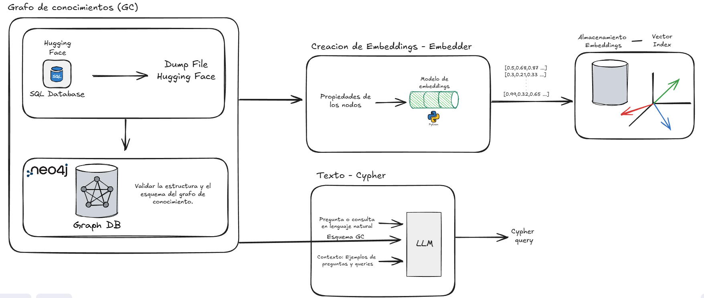
Metodología

Slide 11
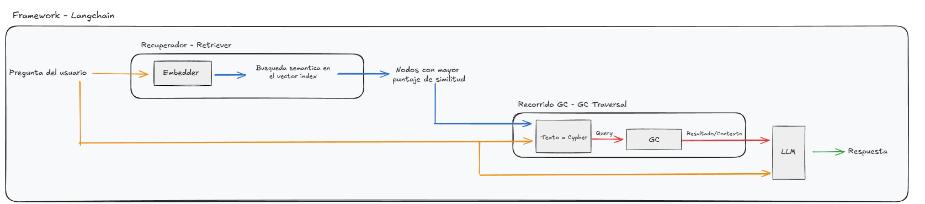
Metodología

Slide 12
Metodología
Paso 1: Preparación y exploración inicial – 1 mes
Paso 2: Construcción grafo de conocimientos– 1 mes
Paso 3: Generación de embeddings y vector index – 1 mes
Paso 4: Implementación de GraphRAG (módulos de búsqueda + traversal)– 1 mes
Paso 5: Implementación de Text a Cypher y agente en LangChain – 1 mes
Paso 6: Implementación de LLM-as-a-Judge – 1 mes
Paso 7: Backend y API – 1 mes
Paso 8: Front-End Web y despliegue en Azure – 1 mes
Paso 9: Redacción, análisis final y entrega – 2 meses

Slide 13
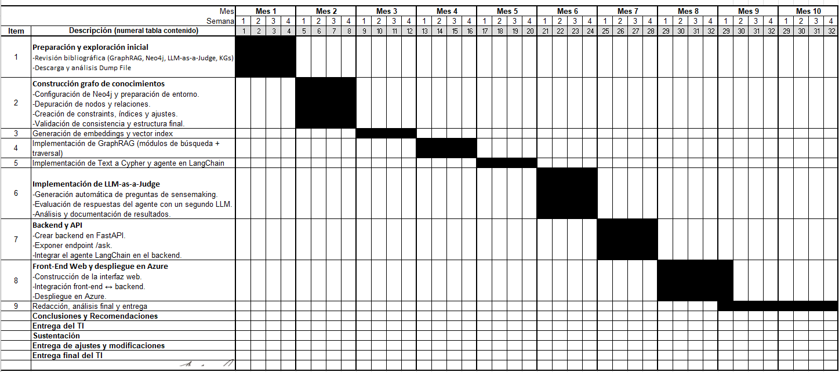
Cronograma

Slide 14
Resultados esperados
Al finalizar el presente proyecto, se espera tener:
Un agente de inteligencia artificial desarrollado en LangChain, capaz de responder preguntas en lenguaje natural sobre información contenida en la base de datos de Hugging Face mediante razonamiento apoyado en el grafo de conocimiento.
Una aplicación web operativa, desplegada en Azure, que permita a los usuarios interactuar con el agente mediante una interfaz sencilla tipo chat
Evaluación de respuestas: La adaptación implementada de la técnica LLM-as-a-Judge, aplicada a la evaluación de respuestas mediante criterios definidos. (RAG vs graphRAG)
La documentación completa del proceso, que incluya:
descripción del flujo metodológico,
arquitectura del sistema
decisiones técnicas
resultados obtenidos

Slide 15
Bibliografía
[1] Roll, D. S., Kurt, Z., Li, Y., & Woo, W. L. (2025). Augmenting Orbital Debris Identification with Neo4j-Enabled Graph-Based Retrieval-Augmented Generation for Multimodal Large Language Models. Sensors, 25(11), 3352. https://doi.org/10.3390/s25113352
[2] Ait, A., Cánovas Izquierdo, J. L., & Cabot, J. (2024). HFCommunity: An extraction process and relational database to analyze Hugging Face Hub data. Science of Computer Programming, 234, 103079. https://doi.org/10.1016/j.scico.2024.103079
[3] Li, B., Wang, Y., Ding, Z., Wang, B., & Wen, S. (2025). Intelligent search technology for Jiaodong gold mines based on large models and GraphRAG. Earth Science Frontiers. https://doi.org/10.13745/j.esf.sf.2025.4.77
[4] Xie, X., Tang, X., Gu, S., & Cui, L. (2025). An intelligent guided troubleshooting method for aircraft based on HybirdRAG. Scientific Reports, 15, 17752. https://doi.org/10.1038/s41598-025-02643-2
[5] Papageorgiou, G., Sarlis, V., Maragoudakis, M., & Tjortjis, C. (2025). Hybrid Multi-Agent GraphRAG for E-Government: Towards a Trustworthy AI Assistant. Applied Sciences, 15(11), 6315 . https://doi.org/10.3390/app15116315
[6] Knollmeyer, S., Caymazer, O., & Grossmann, D. (2025). Document GraphRAG: Knowledge Graph Enhanced Retrieval Augmented Generation for Document Question Answering Within the Manufacturing Domain. Electronics, 14(11), 2102 https://doi.org/10.3390/electronics14112102
[7] Edge, D., Trinh, H., Cheng, N., Bradley, J., Chao, A., Mody, A., Truitt, S., Metropolitansky, D., Ness, R. O., & Larson, J. (2024). From Local to Global: A Graph RAG Approach to Query-Focused Summarization. https://doi.org/10.48550/arXiv.2404.16130
[8] Maina, J. K. (s.f.). The complete Hugging Face blueprint: A hands-on guide to developing and deploying models on Hugging Face with 150+ practical lessons.
[9] Bratanič, T., & Hane, O. (2025). Essential GraphRAG: Knowledge Graph-Enhanced RAG. Manning.

